Slide 1





Slide 2










Slide 3








Next

Slide 4



Hình thoi có hai đường chéo vuông góc với nhau? Đúng hay sai?
Đúng

Slide 5
Điền từ thích hợp vào chỗ trống: “Tứ giác có hai đường chéo … là hình thoi”
Vuông góc

Slide 6
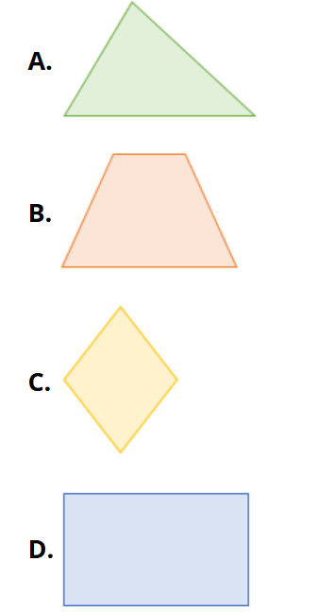
Hình nào dưới đây có dạng hình thoi?
Hình C

Slide 7
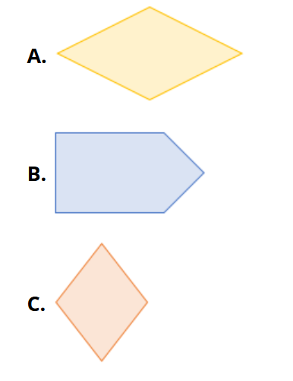
Hình nào dưới đây không phải hình thoi?
Hình B

Slide 8



Bài 31 – Tiết 3
Notes:
Hương Thảo – Zalo 0972.115.126. Các nick khác đều là giả mạo

Slide 9


Slide 10

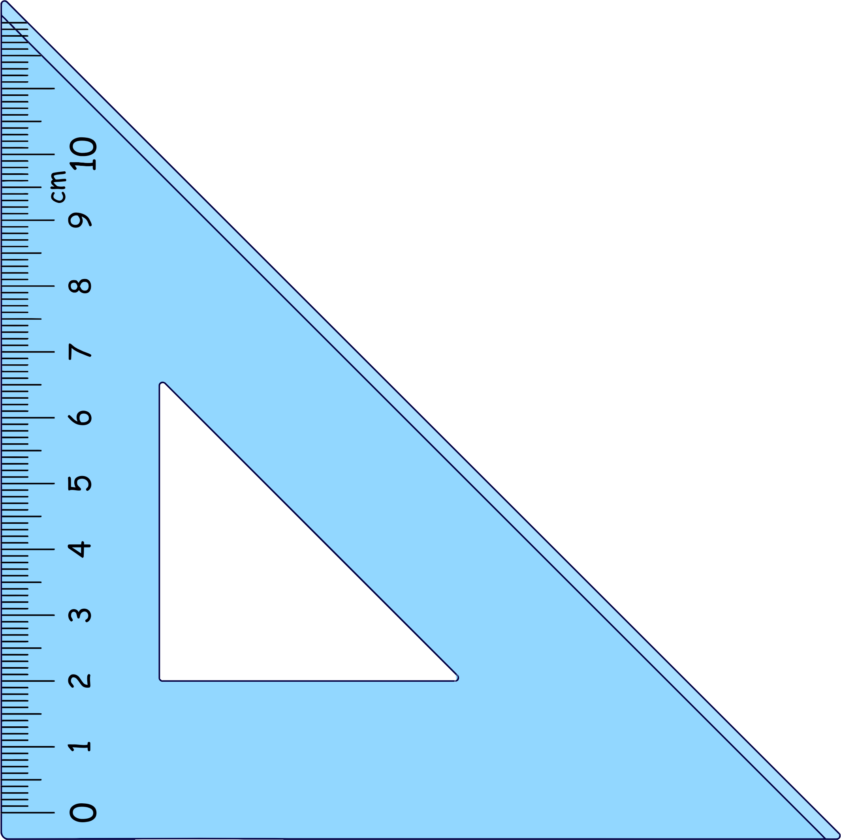
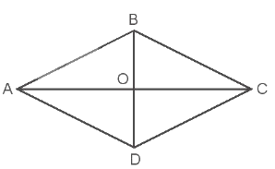
1. Cho hình thoi ABCD. Hai đường chéo AC và BD của hình thoi cắt nhau tại điểm O.
Dùng ê ke để kiểm tra xem hai đường chéo có vuông góc với nhau hay không.
Hai đường chéo AC và BD vuông góc với nhau.

Slide 11

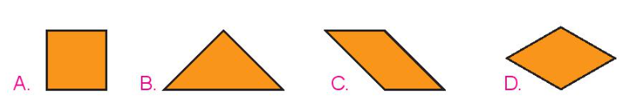
2. Chọn câu trả lời đúng.
a) Cho 2 miếng ghép giống nhau như hình bên:
Với 2 miếng ghép đó, không thể ghép được hình nào dưới đây?

Slide 12
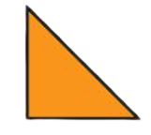
Hình A
Hình B
Hình C
Không thể ghép hình phương án D

Slide 13

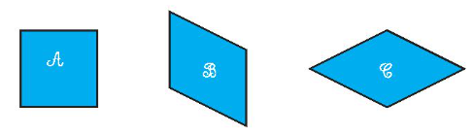
2. Chọn câu trả lời đúng.
b) Cho 4 miếng ghép giống nhau như hình bên:
Với 4 miếng ghép đó, hãy ghép thành mỗi hình dưới đây.

Slide 14

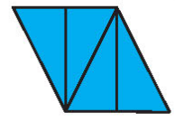
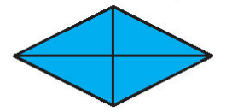
Hình B
Hình C
Hình A

Slide 15
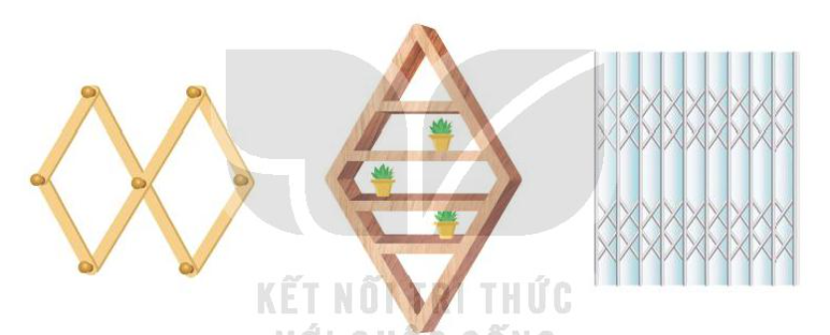
3. Dưới đây là một số hình ảnh thực tế có dạng hình thoi. Em hãy tìm thêm một số hình ảnh thực tế có dạng hình thoi nhé!

Slide 16
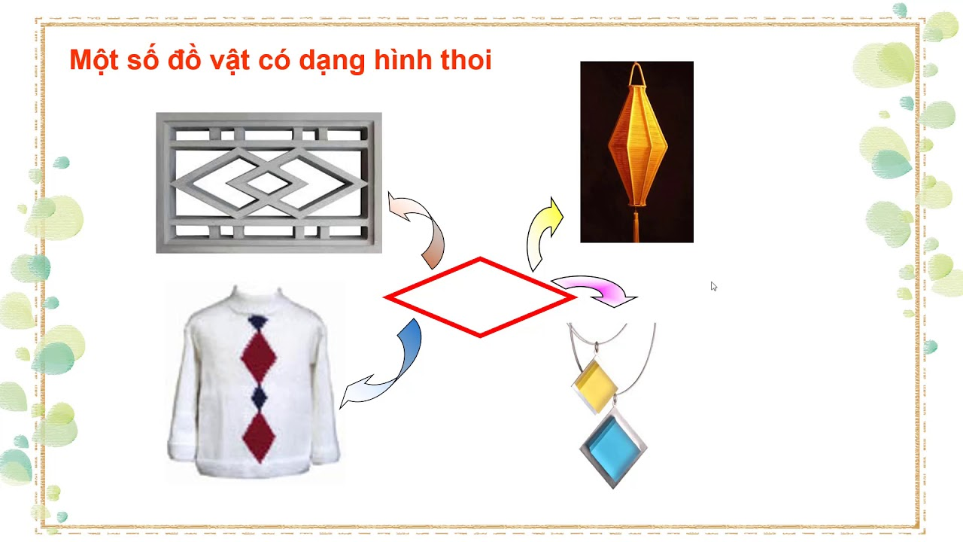

Slide 17
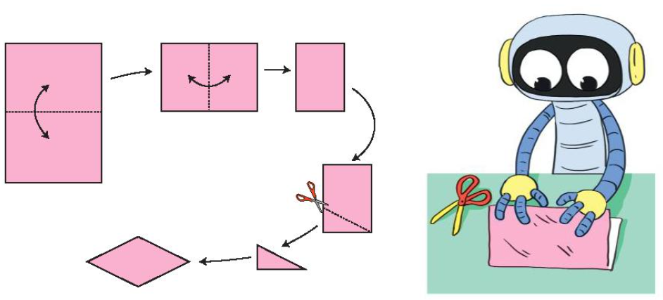
4. Thực hành gấp giấy và cắt tạo hình thoi.
Em hãy gấp giấy theo các đường nét đứt như hình dưới đây rồi cắt được một hình thoi nhé!

Slide 18




Chuẩn bị bài sau.
Hoàn thành các bài tập còn lại.

Slide 19




